Slide 1
Catálogo de Filmes

Slide 6
Lucas Miguel Jacobina Teixeira
Tales Ian Costa Barkema

Slide 7
JUSTIFICATIVA
Gerenciamento de dados
Flexibilidade
Expansibilidade

Slide 8
OBJETIVO
Gerenciar uma lista de filmes;
Adicionar Filmes;
Remover filmes;
Exibir lista de filmes;

Slide 9
BIBLIOTECAS
#include <stdio.h>: Funções de entrada e saída.
#include <stdlib.h>: Alocação dinâmica de memória.
#include <string.h>: Manipulação de strings.

Slide 10
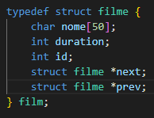
DESENVOLVIMENTO
Estrutura ‘film’:
Struct Filme:

Slide 11

DESENVOLVIMENTO
‘lista’ é um ponteiro global que aponta para o primeiro elemento da lista de filmes. Inicialmente, ele é NULL, indicando que a lista está vazia.
Variável Global:

Slide 12
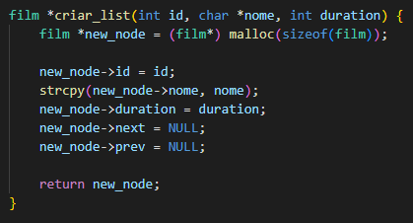
DESENVOLVIMENTO
• Aloca memória para um novo nó da lista, inicializa seus campos com os valores fornecidos e retorna o ponteiro para esse nó.
Função Criar Lista:

Slide 13
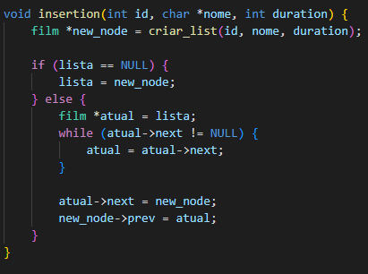
DESENVOLVIMENTO
• Insere um novo nó no final da lista.
• Se a lista estiver vazia (lista == NULL), o novo nó torna-se o primeiro elemento.
• Caso contrário, percorre a lista até o final e adiciona o novo nó lá, ajustando os ponteiros next e prev de forma adequada.
Função de Inserção

Slide 14
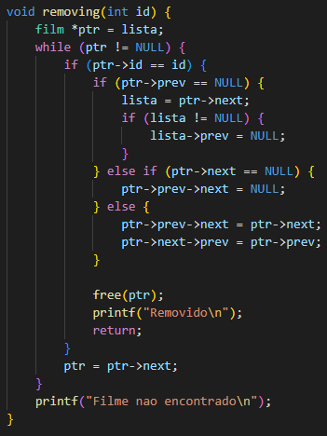
DESENVOLVIMENTO
• Remove um nó da lista baseado no id fornecido.
• Percorre a lista em busca do nó com o id especificado.
• Ajusta os ponteiros next e prev dos nós adjacentes para excluir o nó da lista.
• Libera a memória alocada para o nó removido.
Função Remover:

Slide 15
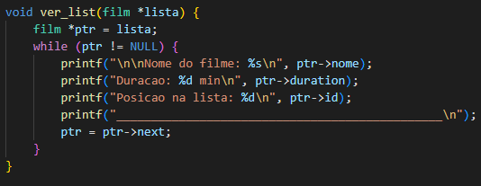
DESENVOLVIMENTO
Percorre e exibe todos os nós da lista, mostrando o nome, duração e id de cada filme.
Função Exibir Lista:

Slide 16
RESULTADOS
Complexidade Computacional
criar_list: O(1)
insertion: O(n)
removing: O(n)
ver_list: O(n)
main: Depende das interações do usuário, com cada chamada relevante tendo complexidade O(n).
Funções:

Slide 17
Demonstração do Sistema

Slide 18
Obrigado!

